Slide 2
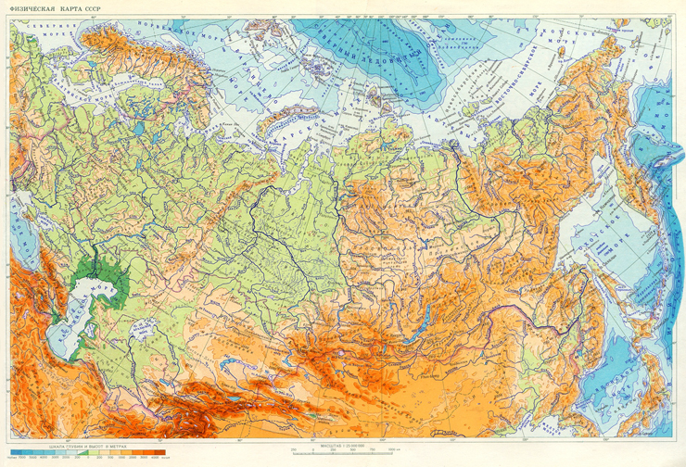

Slide 3
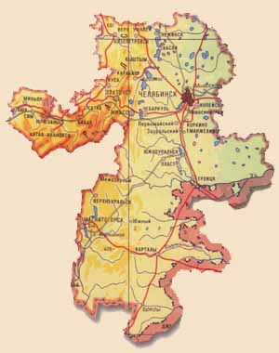
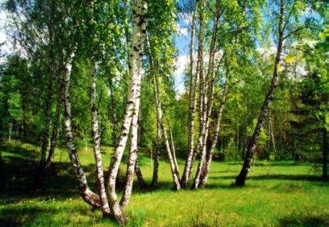
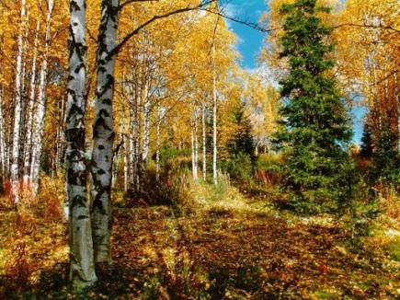
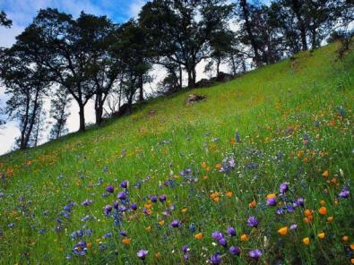
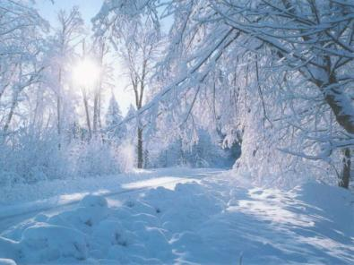

Slide 4
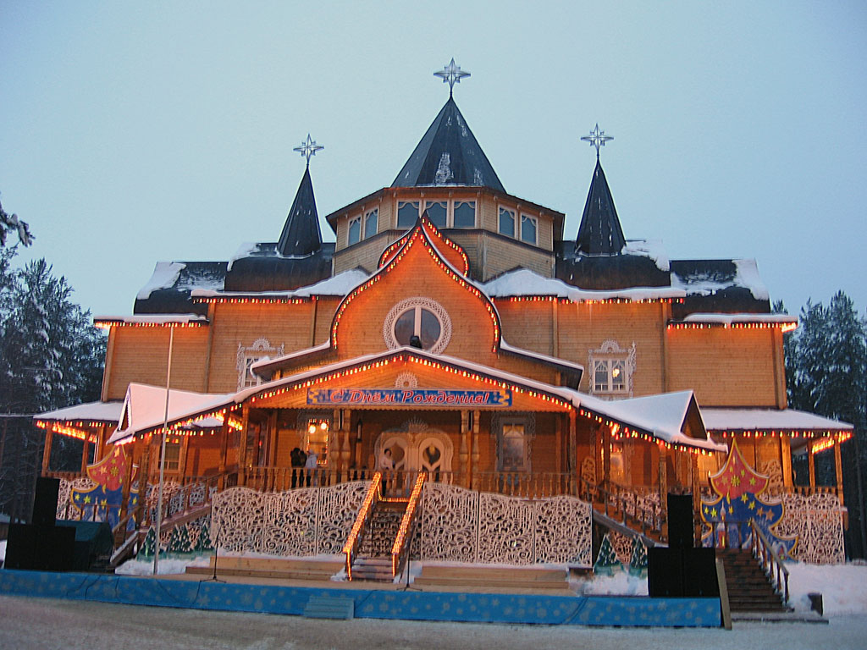
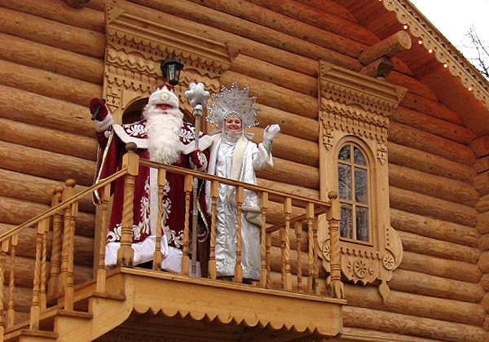
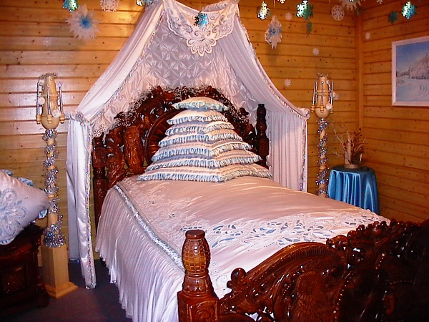
Великий Устюг –
резиденция российского Деда Мороза

Slide 5
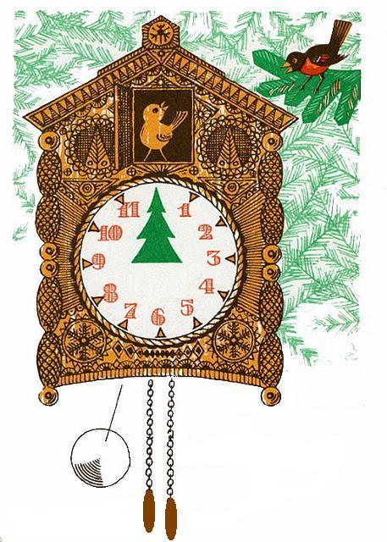
12

Slide 6
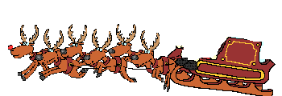

Slide 7
Зимой белка съедает 40 г орехов, а летом – на 35 г больше. Сколько орехов съедает белка летом?

Slide 8
Глубина озера Увильды 13 м, а глубина озера Курочкино на 8 м меньше. Какую глубину имеет озеро Курочкино?

Slide 9
Длина тела кедровки 31 см, а длина ее хвоста – 10 см. Какова длина всей птицы?

Slide 10
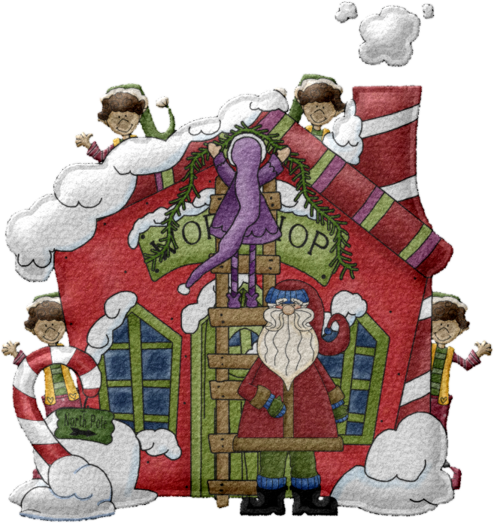
20 км
17 км
18 км

